Slide 1
Digital hjemmeoppfølging med store avstander
i Lebesby kommune
Av: Simone Nilsen

Slide 2
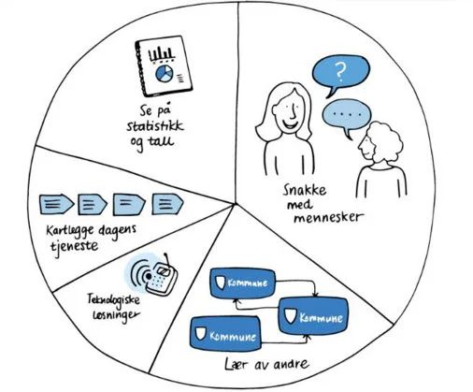
Kartlegging av utfordringer knyttet til Lebesby kommune
Kartleggingsarbeid: hvilke type tjenester vi gir, hvordan vi utfører dem på, brukerbehov, kostnader.
Arealmessig er kommunen langstrakt.
Vi er en kommune med ca 1200 personer, og befolkningen er spredt bosatt.
Vi yter tjenester til brukere bosatt i Kjøllefjord-Veidnes. Denne strekningen er på nesten 27 mil, en vei (Lebesby-Veidnes 17 mil).
Utfordrende å rekruttere helsepersonell til kommunen.
Værutsatt område, vi må krysse flere fjelloverganger og veien er stadig stengt eller kolonnekjørt.
9-12 timers arbeidsdager med å reise til Veidnes for å utføre enkle oppgaver som f.eks. å måle et blodtrykk.
Utfordrende å rekruttere de ansatte til å “ta disse” vaktene pga belastningen ved å skulle kjøre lang i dårlig vær.

Slide 3
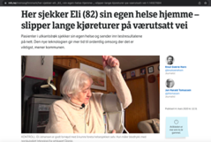
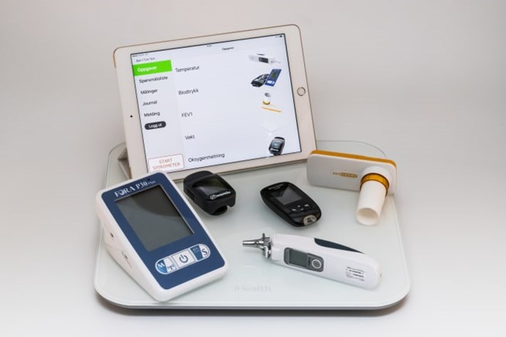
Digital hjemmeoppfølging
Pasientgruppe på 4-7 personer som har oppfølging som er tilknyttet hjemmesykepleien.
Aldersspriket er fra 68-85 år.
Benytter både digital hjemmeoppfølging i form av medisinske målinger og medisineringsstøtte.
Største del av brukergruppen er bosatt i ytre del av kommunen som Veidnes og Kunes. Men også kommunesenteret Kjøllefjord.
Har ikke primært vært tiltenkt til bare kronikergrupper, men som et supplement til tjenester som bruker har i dag, men tjenesten utføres på en annen måte.
Målet var å sikre kvalitet og kontinuitet på tjenesten uavhengig hvor pasienten bor.

Slide 4
Medisinske målinger
Bruker får utdelt et nettbrett og måleapparat. F.eks blodtrykksapparat eller blodsukkerapparat.
Bruker utfører målinger og svarer på kliniske spørsmål selv i eget hjem som sendes automatisk inn via nettbrettet til Dignio Prevent som følges opp av hjemmesykepleien.
Vi har testet ut måleapparater som blodtrykk, blodsukker, spirometri og temperaturmåler.
Personell tilknyttet sonen bruker tilhører følger opp pasientene med å sjekke verdier og har ukentlige tlf.samtaler eller via Chat og fysisk tilsyn ca. hver 3 uke.
Covid-19: Kommunen rustet opp lageret med pulsoksymeter og blodtrykksapparat for og kunne håndtere å følge opp pasientene som var syke med Covid-19.

Slide 5
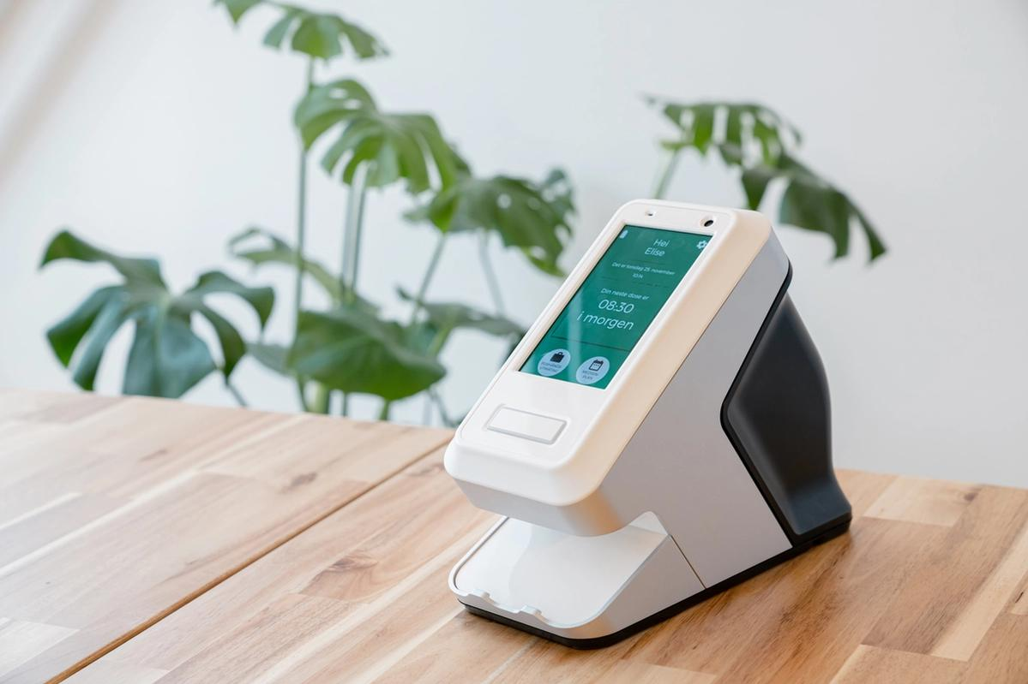
Elektronisk medisindispenser
Karie Medisindispenser: en stykk i drift.
Ønsket å teste ut denne type teknologi for å få erfaring med hvordan vi kan knytte det opp mot hverdagsmestring og utsettelse av tjenester.
Erfaringer og faktiske gevinster vi ser i dag:
Fysisk tilsyn x 2 per dag er avsluttet.
Pasienten sier selv: mer hverdagsaktivitet, mestring og trygghet.

Slide 6
Tjenestedesign
Pasientene har faste dager ukentlig/månedlig hvor de gjennomfører målingene.
Helsepersonell i hj.spl er tilgjengelig man-fre fra kl.08-15.00. Utenom disse tidspunktene må bruker selv ta direkte kontakt med tjenesten, fastlege eller AMK.
Helsepersonell logger inn på Dignio prevent for å følge målinger og registrerer dem inn i helsekort i pasientjournal.
Helsepersonell har ukentlige samtaler per tlf eller chat med brukerne, med fokus på det helhetlige ift allmenntilstand, livet og helsemålinger.
Oppfølgingen av bruker kommer opp på ordinær drift i hjemmesykepleien.
Målet har ikke vært å direkte kutte fysiske tjenester, men heller å få mer kontinuitet og kvalitet på tjenesten. Samtidig oppfordre til hverdagsmestring.
Bruker får samme type tjenester, men på en annerledes måte enn før.

Slide 7
Erfaringer,utfordringer og gevinster underveis
Brukerne var skeptiske, redd for å miste de “varme hendene”.
Varierende tekniske ferdigheter hos brukerne.
Viktig med en god tilpasset opplæring og oppfølging til hver enkelt, og gi mer informasjon eller opplæring som bruker ikke mestret.
Kontinuitet og korrekte målinger fordi: bruker måler i rolig omgivelser, de måler når det måtte passe dem, personen behøver ikke vente på at hj.spl kommer reisende for å utføre målingen, eller reise selv til tjenesteyter.
Belastningen for brukeren ved å reise som kan påvirke måleresultater- og i verste fall kan bruker bli feilmedisinert.
Bruker kan ta med nettbrett til fastlege eller andre og behandler kan i større grad gjøre en konkret vurdering fordi en får flere og korrekte målinger som er tatt over tid. Som både gir økt helsegevinst, frihet, mestring og trygghet til brukeren.

Slide 8
Erfaringer,utfordringer og gevinster underveis
De fleste av brukerne vi følger opp har fastlegeordning i Porsanger kommune pga infrastruktur og lettere reisevei. Som kan gjøre det “vanskeligere” å ha en tett direkte samarbeid med fastlege. Helsepersonell i hj.spl har kunnet gitt faglige vurdering og råd til bruker om å ta med nettbrett til fastlege/behandler som følger opp bruker medisinsk.
I dag opplever vi en tettere dialog med brukere bosatt i ytre strøk av kommunen enn tidligere fordi man er ukentlig kontakt med dem per telefon, fremfor kun fysiske tilsyn hver 3 uke.
Ved spørsmål til brukerne om de ville være foruten digital hjemmeoppfølging har samtlige brukere svart nei. De opplever egenmestring og trygghet, som er en viktig faktor for personer som bor langt unna helsepersonell.
Vi kan også tilpasse oss i større grad brukerne som faktisk ikke ønsker tilsyn av hj.spl daglig.
Pårørende: de fleste av pasientene våre har ikke hatt nære pårørende, eller de har vært så oppegående til å håndtere dette selv. Men man har fått kommentarer fra ektefelle hvor de er positive til dette og det er en trygghet for dem at deres nære er ivaretatt.
Tjenesteyter: Unngår å måtte kjøre ukentlig for å ta en medisinsk måling, vi bruker ressursene der det har vært mest behov. Man har i større grad klart å bevare den personell bemanningen som vi allerede hadde, og ikke økt bemanning, fordi vi jobber på en annerledes måte. Som ikke bare har en økonomisk ringvirkning, men brukere med et større hjelpebehov har kunne bodd hjemme lengre også i de ytre strøk fordi man har hatt kapasitet til det, selv med en utfordring av rekrutering av helsepersonell.
Det har vært en prosess med å endre arbeidsmetoder, rutiner og trygge ansatte i arbeidet de gjør. Viktig igjen med opplæring og oppfølging da alle ansatte kommer med ulik teknologisk erfaring.

Slide 9
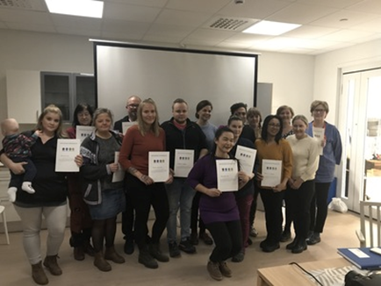
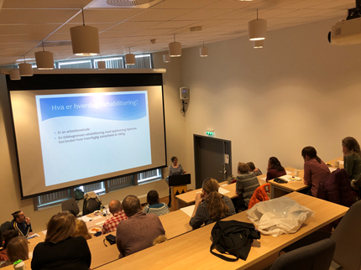
Viktige prosesser som har vært en forutsetning for at vi har lykkes
Forankring i kommunen, både politisk, administrativt og på gulvet hos de som skal bruke det.
Vi har et felles mål for at vi skal få til en endring både blant brukere og pårørende, men også helsepersonell.
Mål og planarbeid er en viktig del for å oppnå gevinster.
Avgjørende å avsatte ressurser til å jobbe aktivt med dette, tid til brukeropplæring, oppfølging både til helsepersonell, bruker og pårørende. En kontinuerlig prosess.
Fokus på kompetanseheving: 2 ansatte har gjennomført fagskole om velferdsteknologi. 23 ansatte fra helse og omsorgssektoren har gjennomført “Velferdsteknologi ABC”.
Årlige workshop med fokus på velferdsteknologi og hverdagsmestring.
Fokus på tverfaglig samarbeid.

Slide 10
Takk for meg :)

